Slide 1



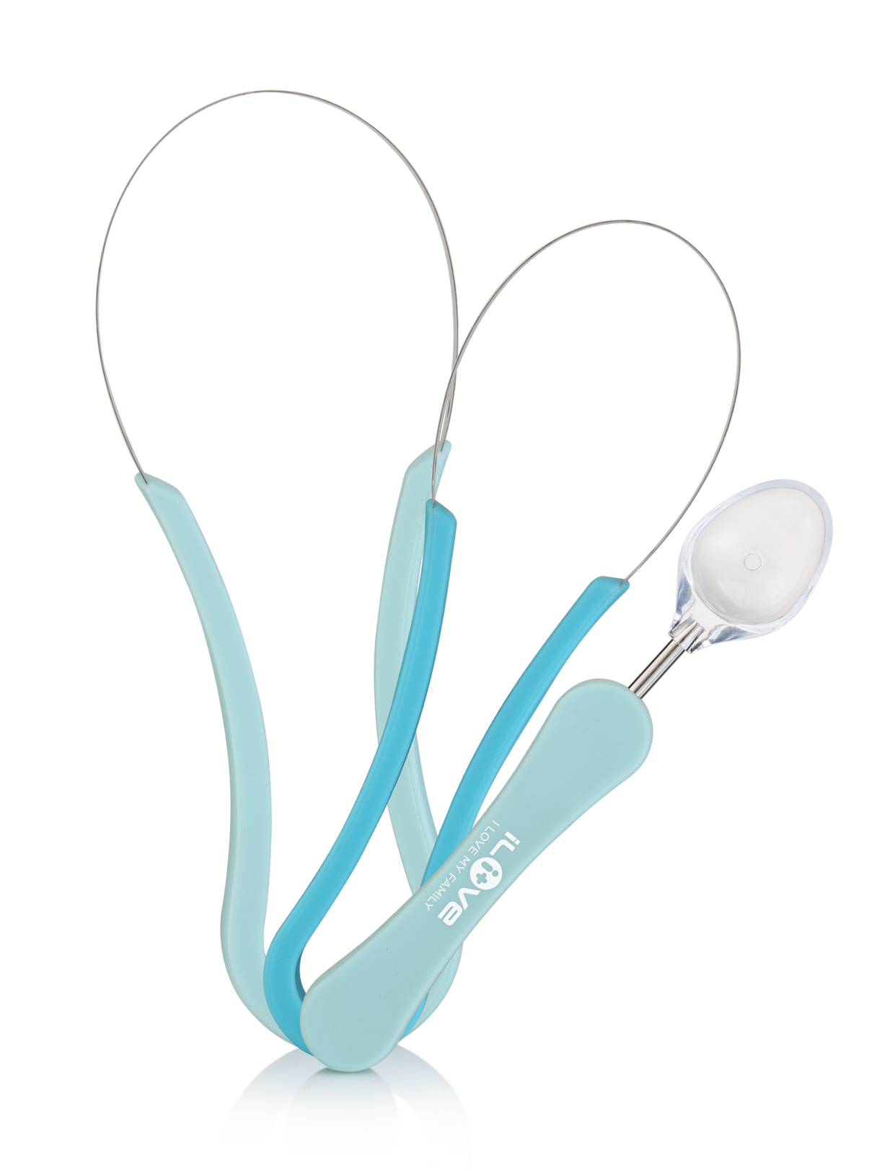
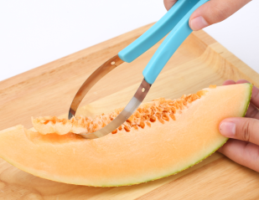
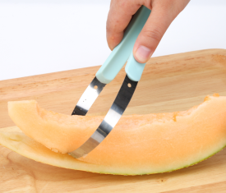
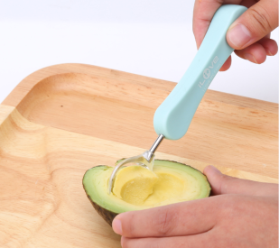
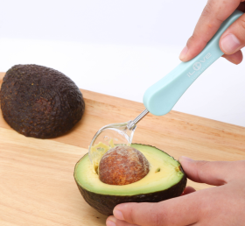
LF-G081
三合一果勺
市场参考价：49.00
批发价：15.00
规格：20.8×7.6×2cm
材质：PP+PS+304不锈钢
装箱明细：80pcs/箱
·产品采用优质原材料，使用安全放心。
·挖果器搭配去皮瓜瓤器，方便快捷，实用性强。
·三件套组合搭配，款式新颖。

